Slide 1

T
CUAI DA 프로젝트 2팀
2024.11.5
발표자 : 김예은

Slide 2
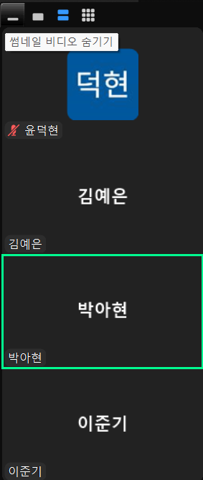
스터디원 소개 및 만남 인증
팀원 1 : 김예은
팀원 2 : 박아현
팀원 3 : 이준기
팀원 4 : 윤덕현

Slide 3
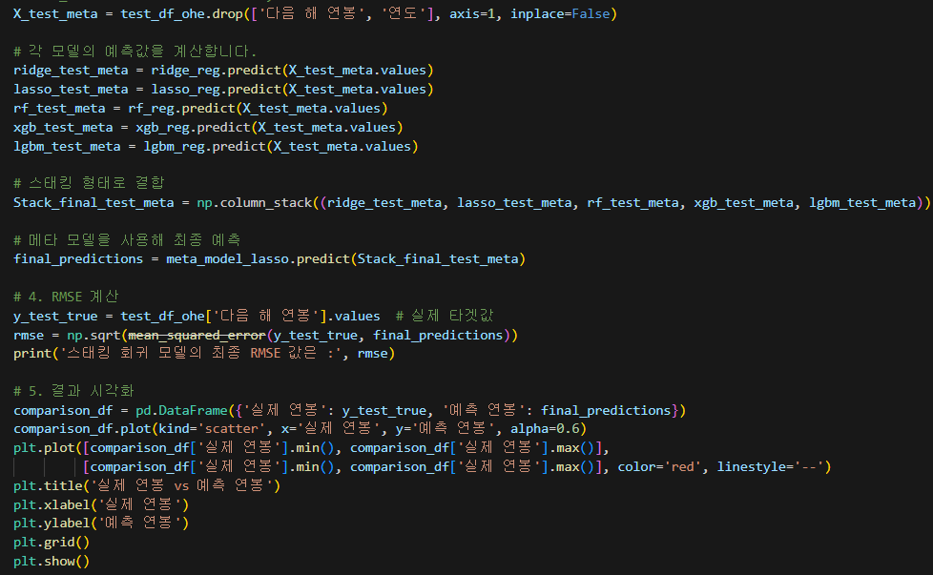
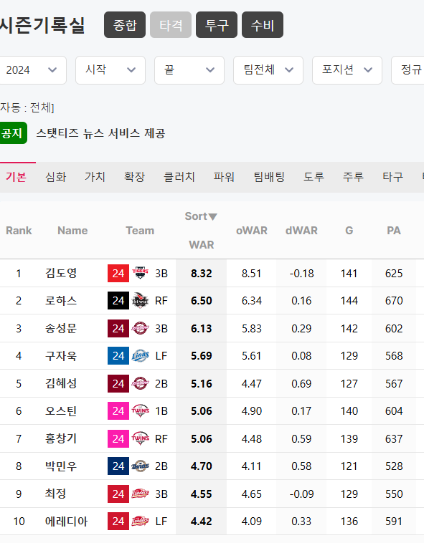
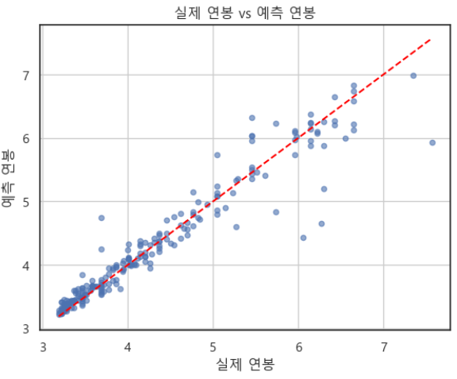
중간고사 이전
Notes:
중간고사 이전 진행 내용으로 야구 스탯 데이터로 내년도 연봉을 예측하는 모델링 스터디를 진행하다

Slide 4
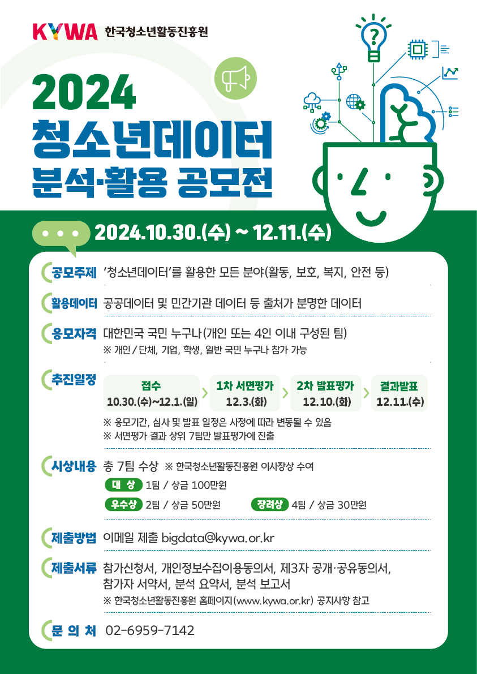

프로젝트 준비
2024.10.30 ~ 12.11
한국청소년활동진흥원 에서 진행
청소년데이터 분석-활용 공모전
-공모주제-
청소년 데이터를 분석하고 타 분야 데이터와 융합,활용하여 청소년 관련 사회문제를 해결하거나 공공 이익과 발전에 기여할 수 있는 데이터 기반 서비스 기획, 개발 또는 청소년 삶의 질을 제고하는 정책 제안

Slide 5
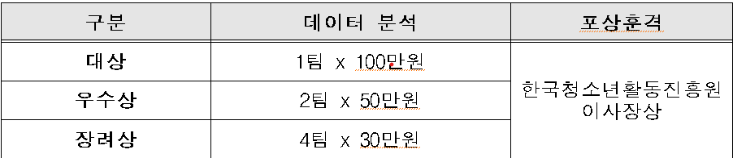
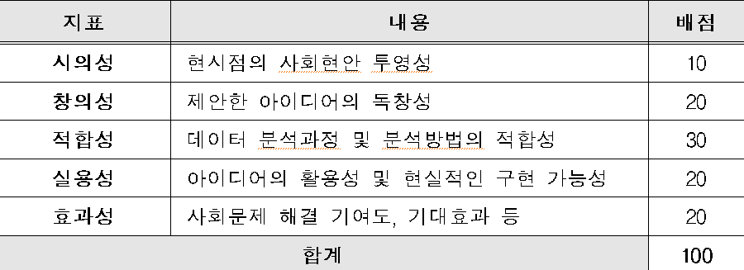
프로젝트 상금과 평가기준

Slide 6

프로젝트 주제와 목표
‘농촌 유학학교’ 선정 프로젝트 계획
지역 경제 규모 데이터와
지역 인프라 데이터를 이용한
- 최적의 농촌 유학학교 지정
- 농촌 유학 프로그램 제안
- 관련 정책 제안
청소년 정신건강 관련 문제해결과 지역 활성화 도모를 목표
Notes:
계획중인 프로젝트 주제로는 농촌 유학학교 지역경제 , 지역 인프라 데이터를 이용하여 최적의 농촌 유학학교 , 프로그램, 정책을 제안하고
청소년 정신건강 관련 문제해결과 지역 활성화 도모를 목표로 하고 있습니다

Slide 7
감사합니다

